Slide 1
REUNIÓN COMITÉ DE LISTA DE ESPERA
22 DE MARZO DEL 2021
SERVICIO DE SALUD OSORNO
DEPARTAMENTO DE ARTICULACION DE LA RED
DPTO. ESTADISTICA Y GESTION DE LA INFORMACION
LISTA DE ESPERA

Slide 2
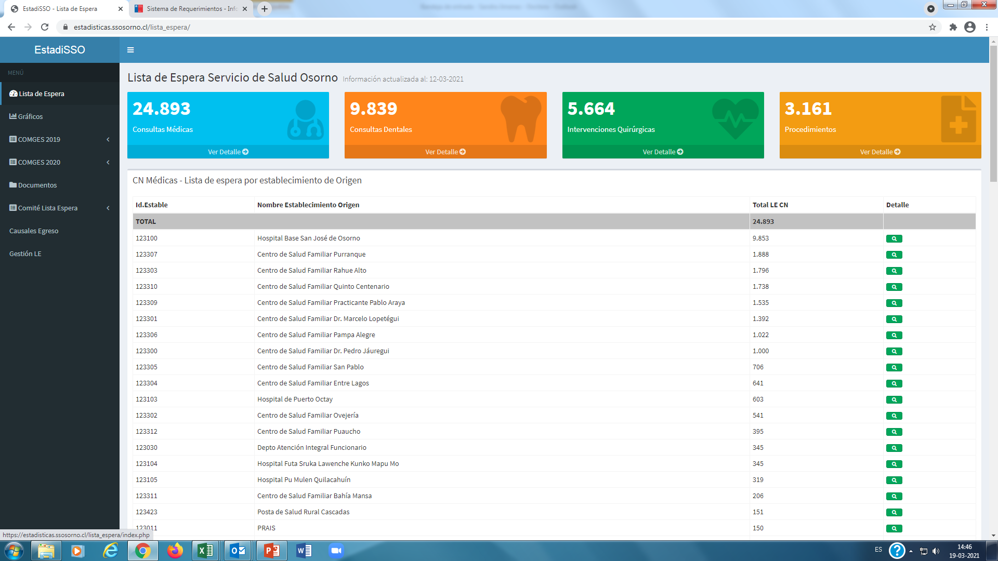
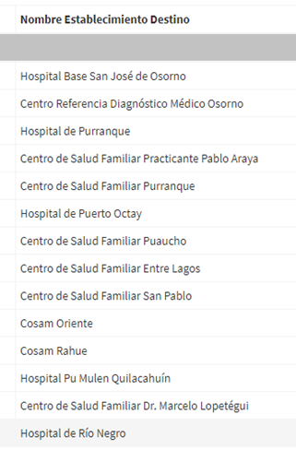
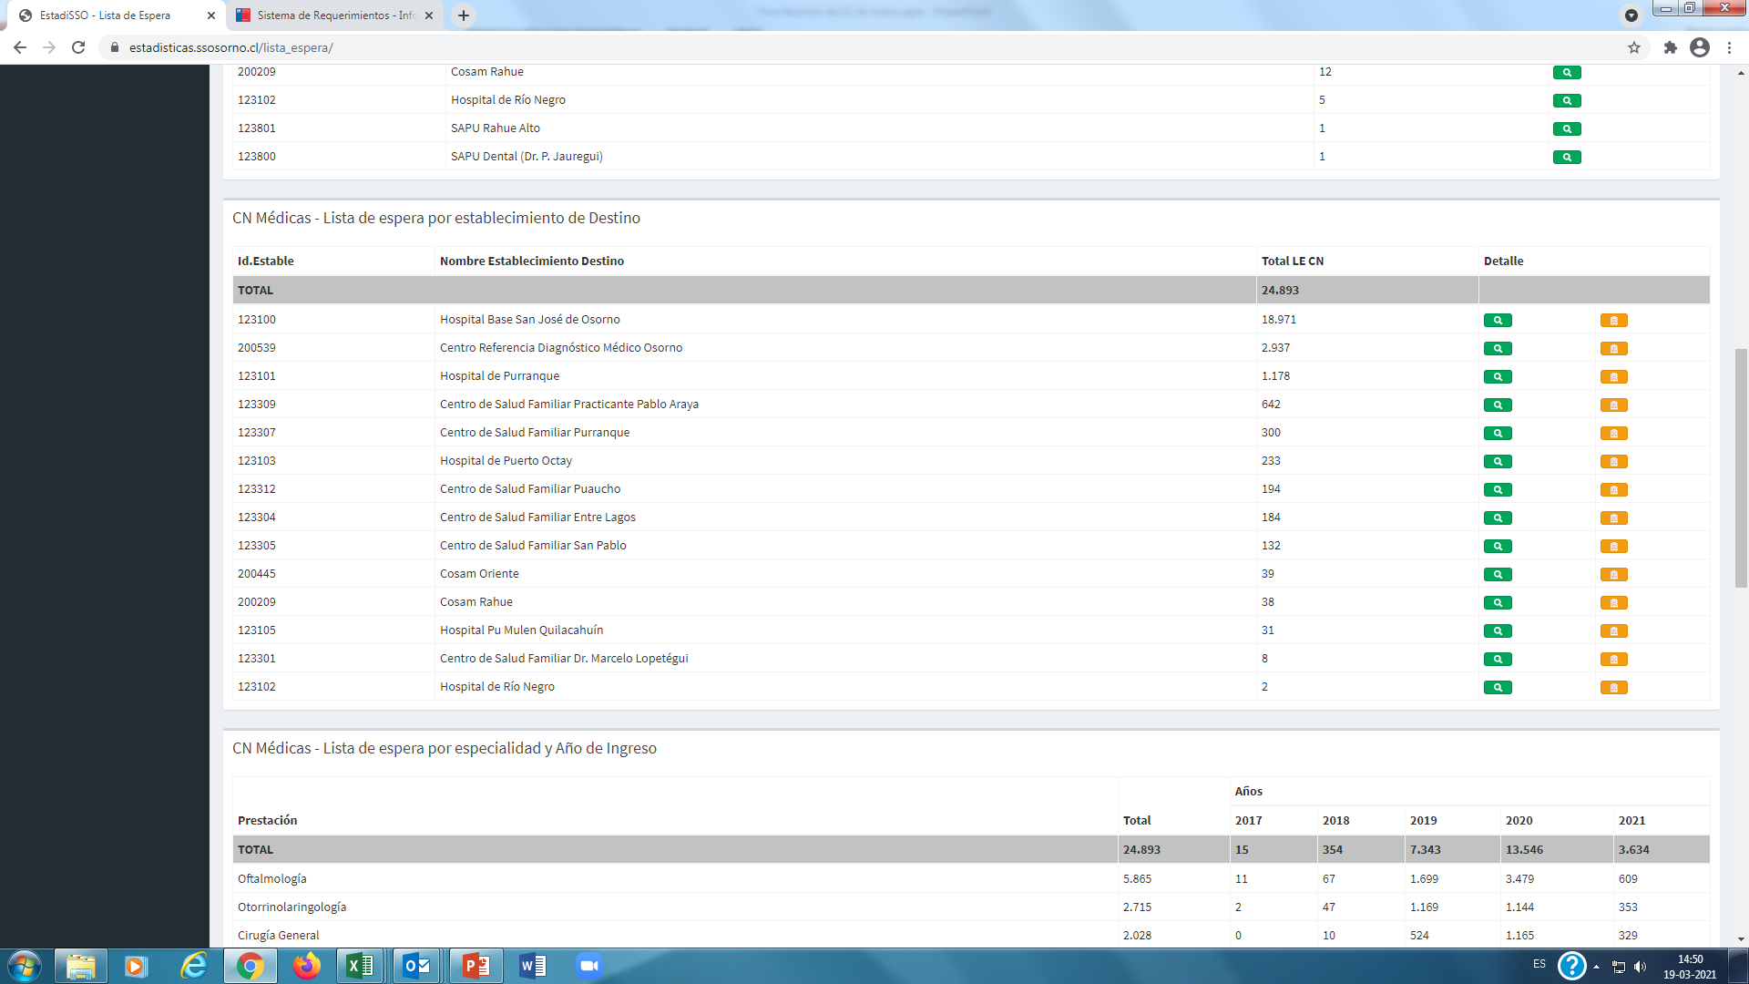

LISTA DE ESPERA DE CONSULTA NUEVA

Slide 3
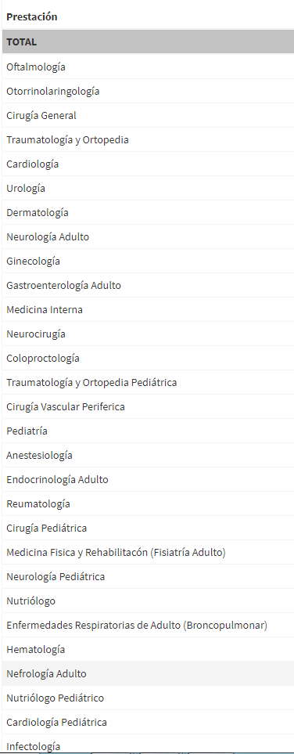


LISTA DE ESPERA DE CONSULTA NUEVA

Slide 4
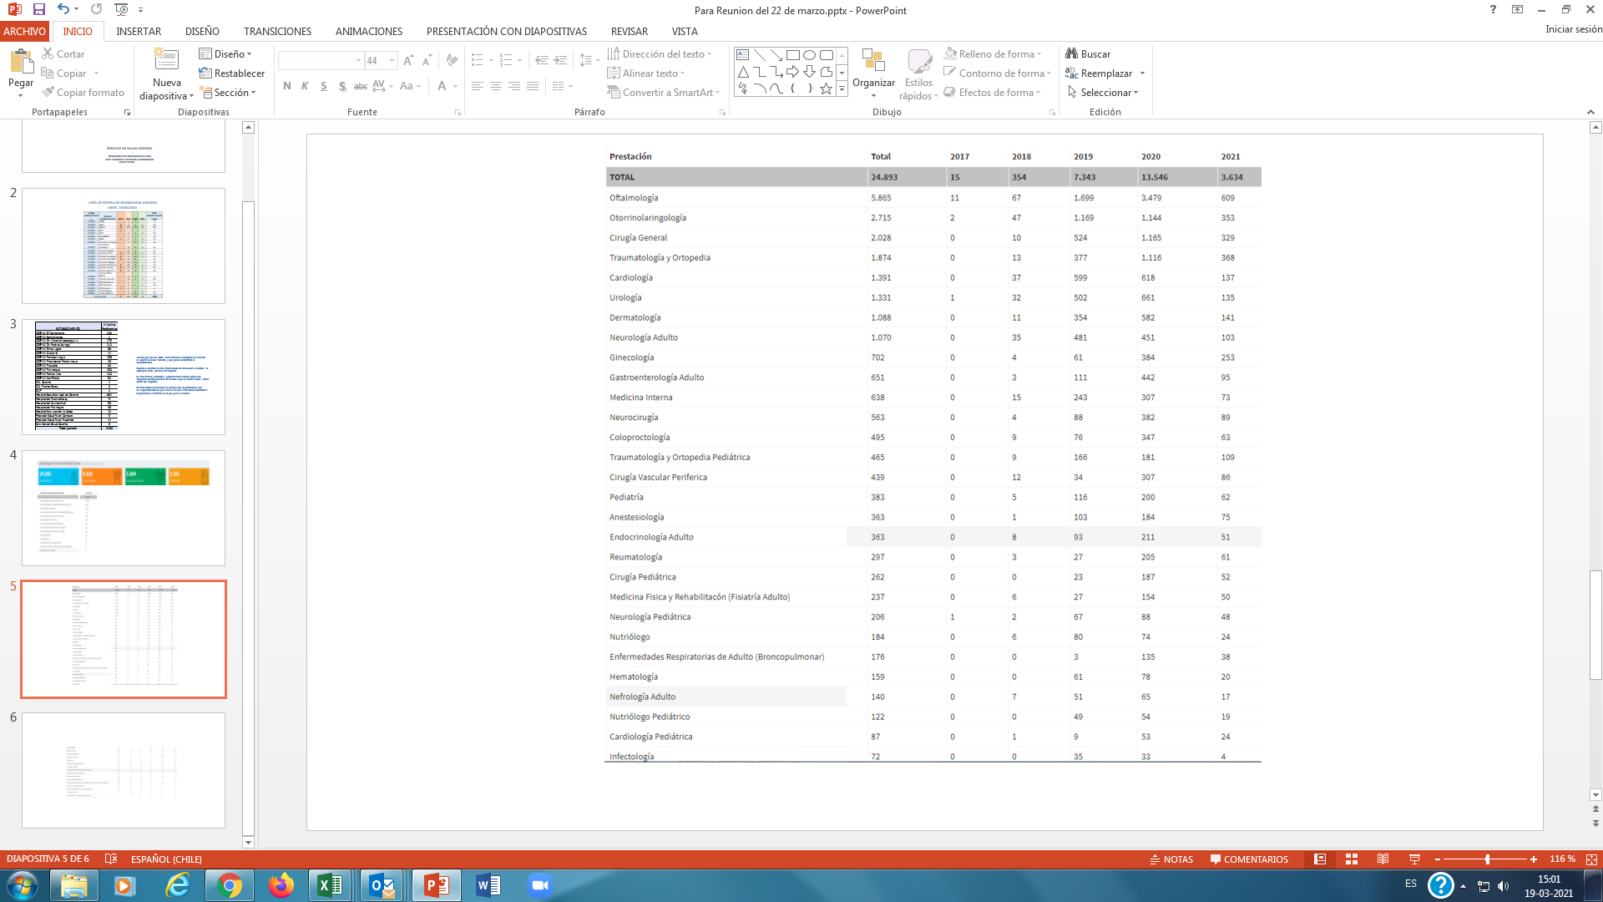
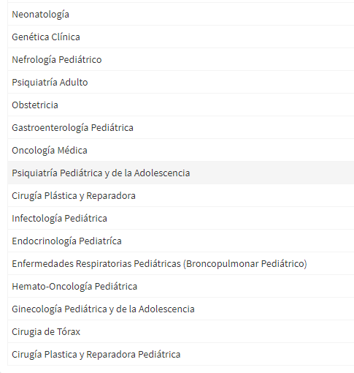
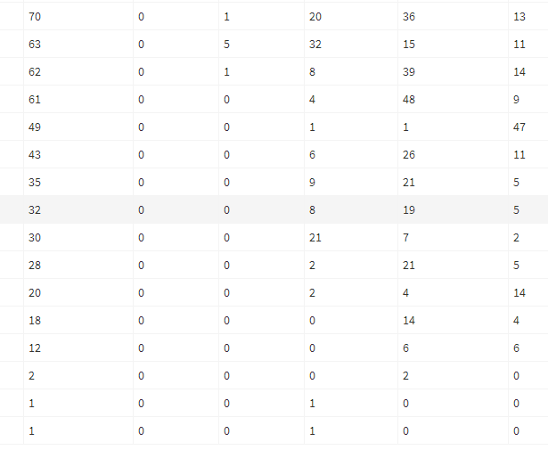
LISTA DE ESPERA DE CONSULTA NUEVA

Slide 5
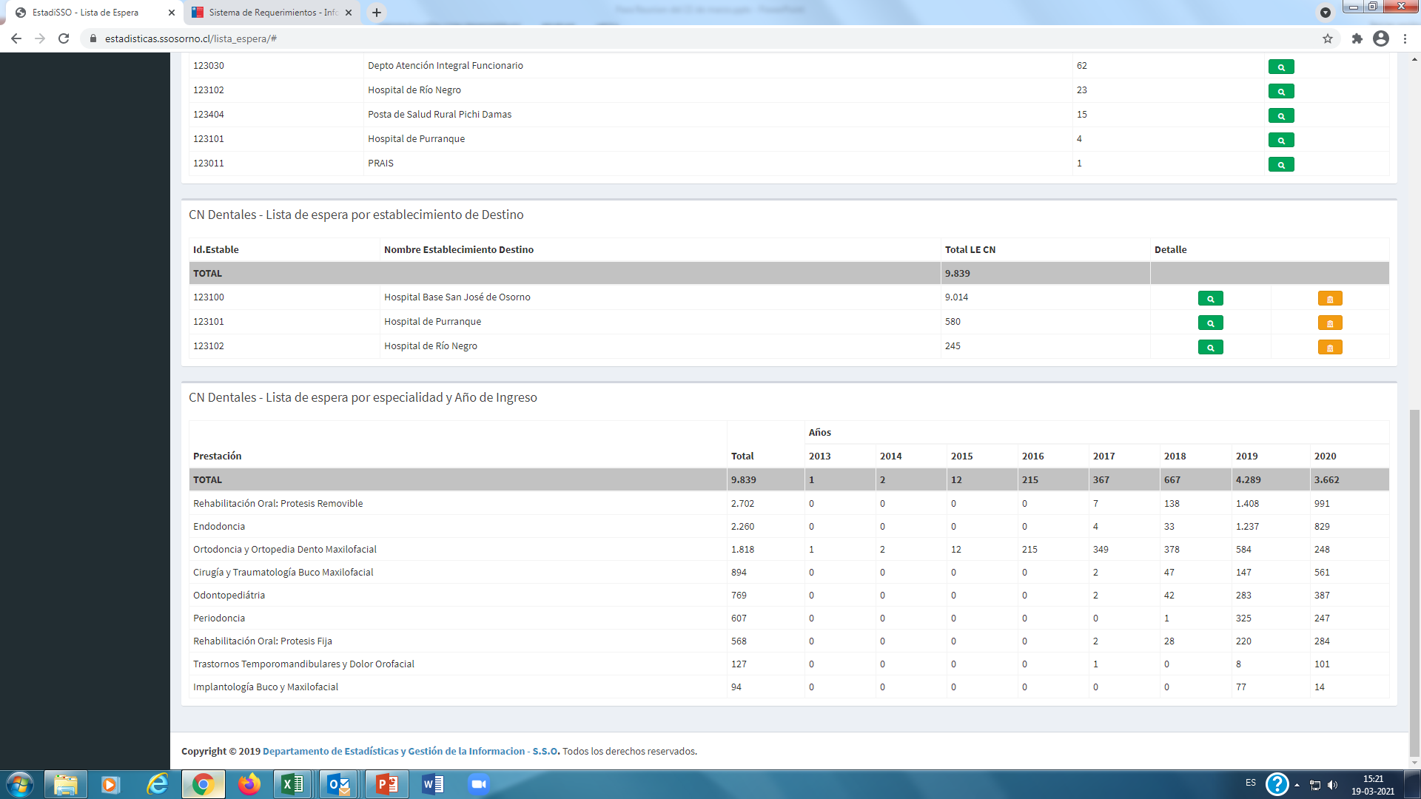
LISTA DE ESPERA ODONTOLOGICA

Slide 6
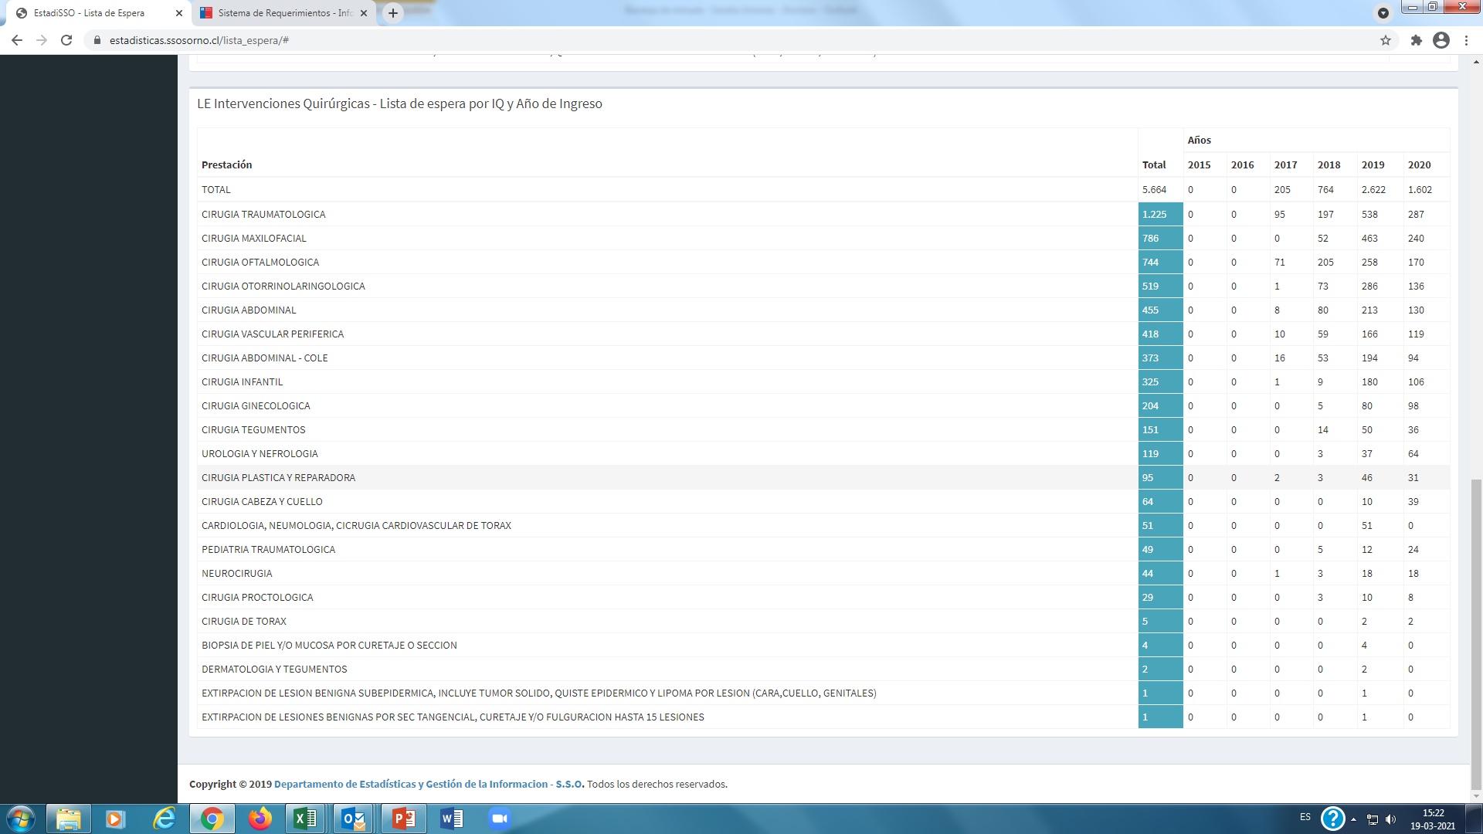
LISTA DE ESPERA QUIRURGICA

Slide 7
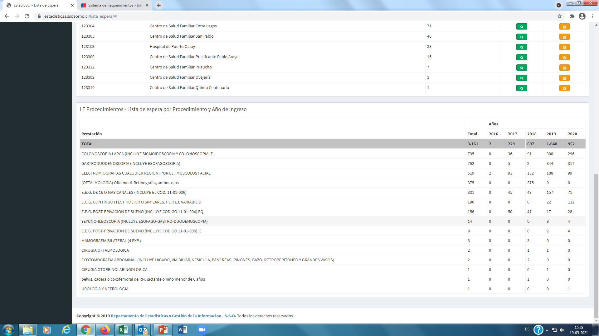
LISTA DE ESPERA DE PROCEDIMIENTOS

Slide 8
COMGES DE LISTA DE ESPERA

Slide 9
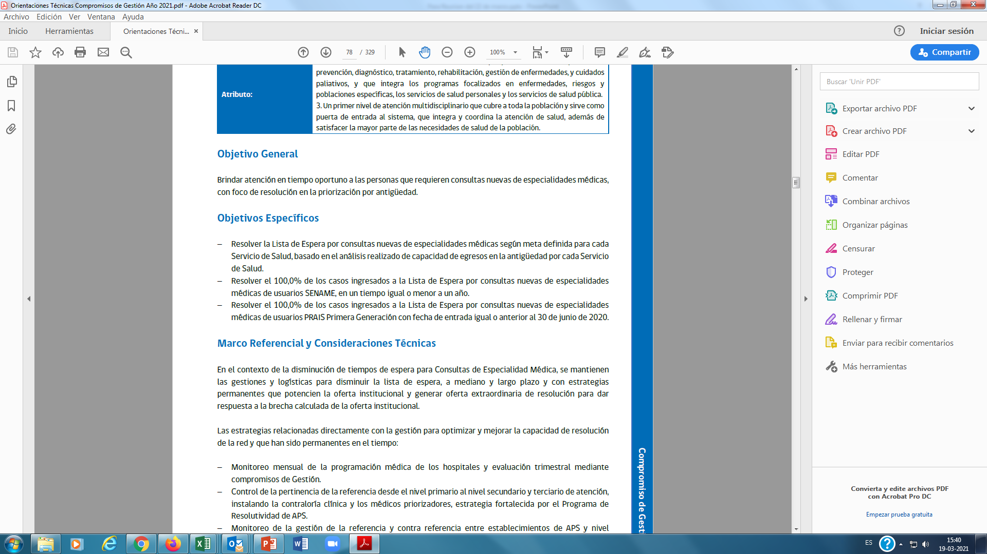
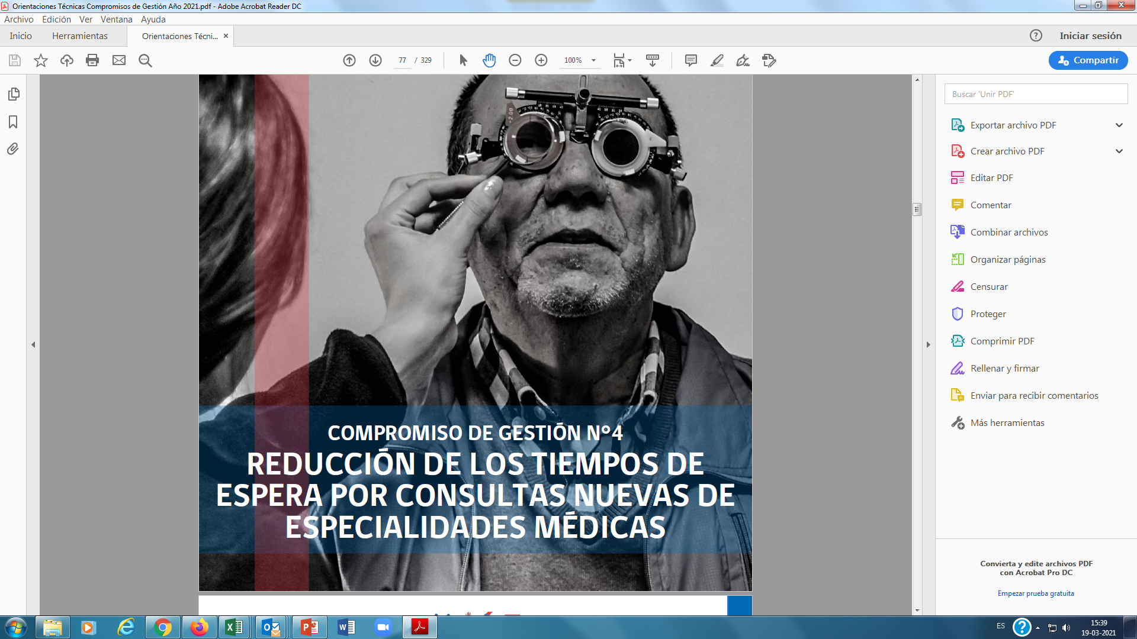
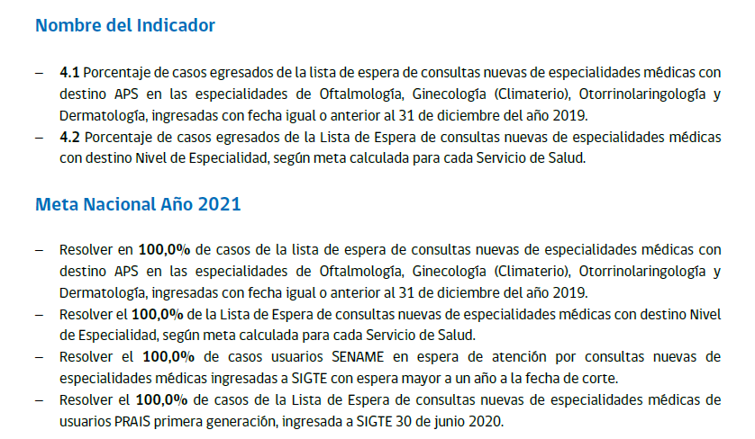

Slide 10
Nombre del Indicador
4.1
Porcentaje de casos egresados de la lista de espera de consultas nuevas de especialidades médicas con destino APS en las especialidades de Oftalmología, Ginecología (Climaterio), Otorrinolaringología y Dermatología, ingresadas con fecha igual o anterior al 31 de diciembre del año 2019
CORRESPONDEN A OFTALMOLOGIA
Establecimiento de Destino | 2° Corte | 3° Corte | 4° Corte | Total
CRD Médico Osorno |  | 123 | 1.117 | 1240
Cesfam Entre Lagos |  | 40 | 83 | 123
Cesfam San Pablo |  | 29 | 76 | 105
Hospital de Puerto Octay |  | 4 | 77 | 81
Cesfam P. Pablo Araya | 6 | 29 | 28 | 63
Cesfam Purranque |  | 4 | 44 | 48
Cesfam Puaucho | 1 | 9 | 18 | 28
Cesfam M. Lopetegui | 15 |  |  | 15
Total | 22 | 238 | 1.443 | 1.703

Slide 11
4.2
Porcentaje de casos egresados de la Lista de Espera de consultas nuevas de especialidades médicas con destino Nivel de Especialidad, según meta calculada para cada Servicio de Salud.
Primer corte ( No ha llegado la línea de base)
Resolución del 15,0% de su universo total según la meta definida para SS.
Resolución de 100,0% de casos con fecha de ingreso según meta definida para SS
Resolución del 100,0% de casos SENAME según la meta definida para SS.
Resolución del 15,0% del universo total de usuarios PRAIS primera generación con fecha de ingreso igual o anterior al 30 de junio de 2020.
Establecimiento Destino | 1° Corte | 2° Corte | 3° Corte | 4° Corte | Total
CNE Médicas | 7 | 3 | 8 | 7 | 25
Establecimiento de Destino | COMGES
 | Médica
Hospital Base San José de Osorno | 289
CRD Médico Osorno | 44
Hospital de Purranque | 18
CESFAM P. Pablo Araya | 5
Hospital de Puerto Octay | 6
CESFAM Entre Lagos | 5
CESFAM Lopetegui | 1
CESFAM Puaucho | 1
CESFAM San Pablo | 1
Total general | 370

Slide 12
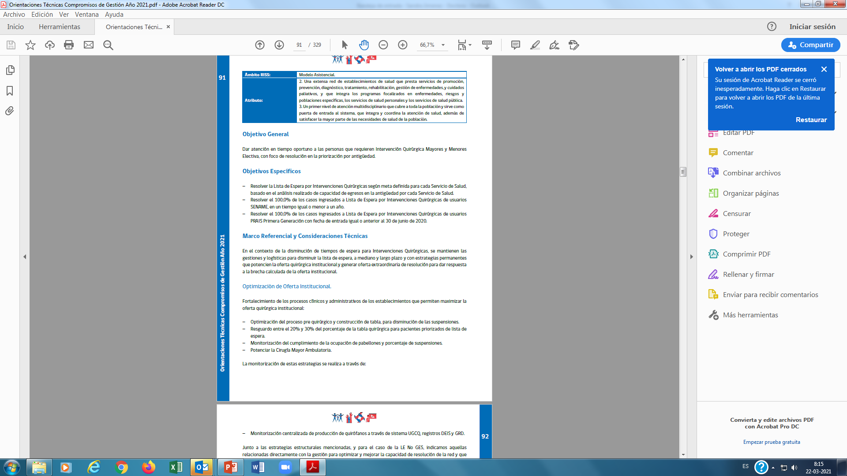

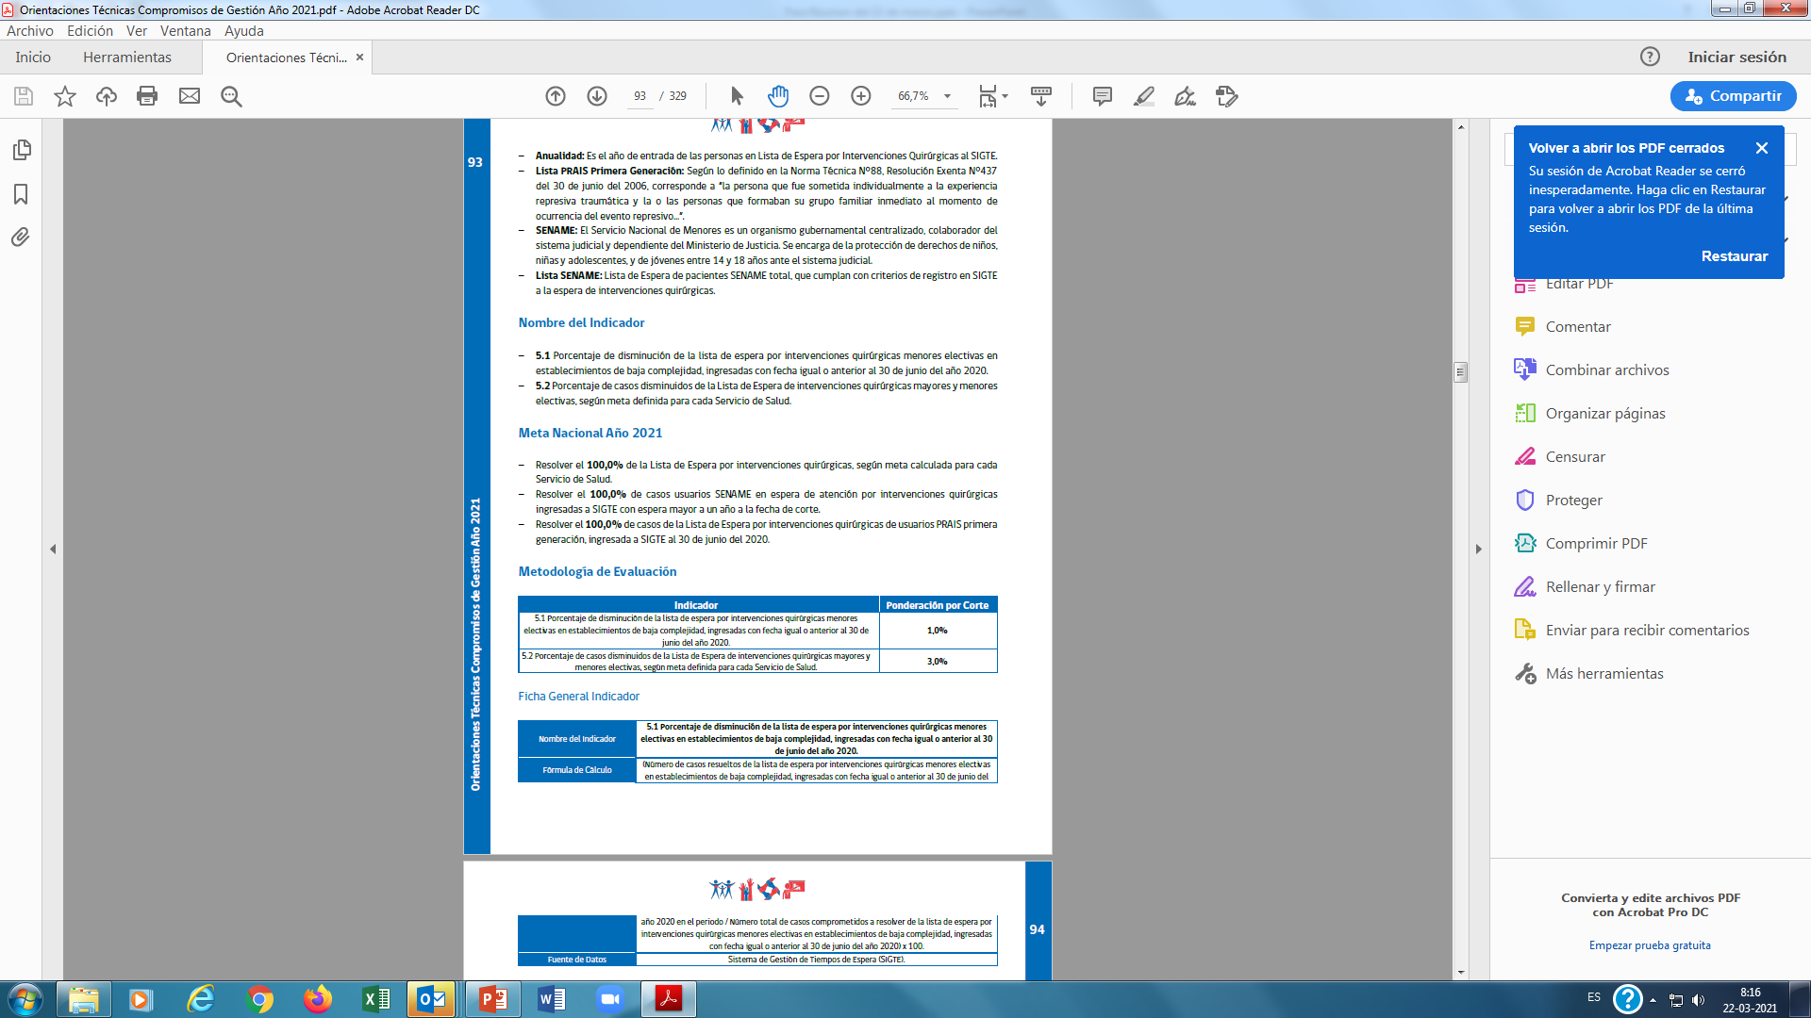

Slide 13
Indicadores
5.1
1.- Porcentaje de disminución de la lista de espera por intervenciones quirúrgicas menores electivas en establecimientos de baja complejidad, ingresadas con fecha igual o anterior al 30 de junio del año 2020.
Primer corte : Resolución del 10,0% de su universo total al 30 de junio de 2020.
2.-Resolución del 100,0% de personas con fecha de ingreso igual y anterior al 30 de junio de 2018.

Slide 14
5.2
Porcentaje de casos resueltos de la lista de espera de intervenciones quirúrgicas electivas, según meta definida para cada Servicio de Salud.
1.-Resolución del 15,0% de su universo total según la meta definida para SS.
2.-Resolución de 100,0% de casos con fecha de ingreso según meta definida para SS
3.-Resolución del 100,0% de casos SENAME según la meta definida para SS.
4.-Resolución del 15,0% del universo total de usuarios PRAIS primera generación con fecha de ingreso igual o anterior al 30 de junio de 2020.
Establecimiento Destino | 1° Corte | 2° Corte | 3° Corte | 4° Corte | Total
Intervenciones Quirúrgicas | 1 | 0 | 0 | 0 | 1
Establecimiento de Destino | COMGES
 | IQ
Hospital Base San José de Osorno | 112
Total general | 112

Slide 15
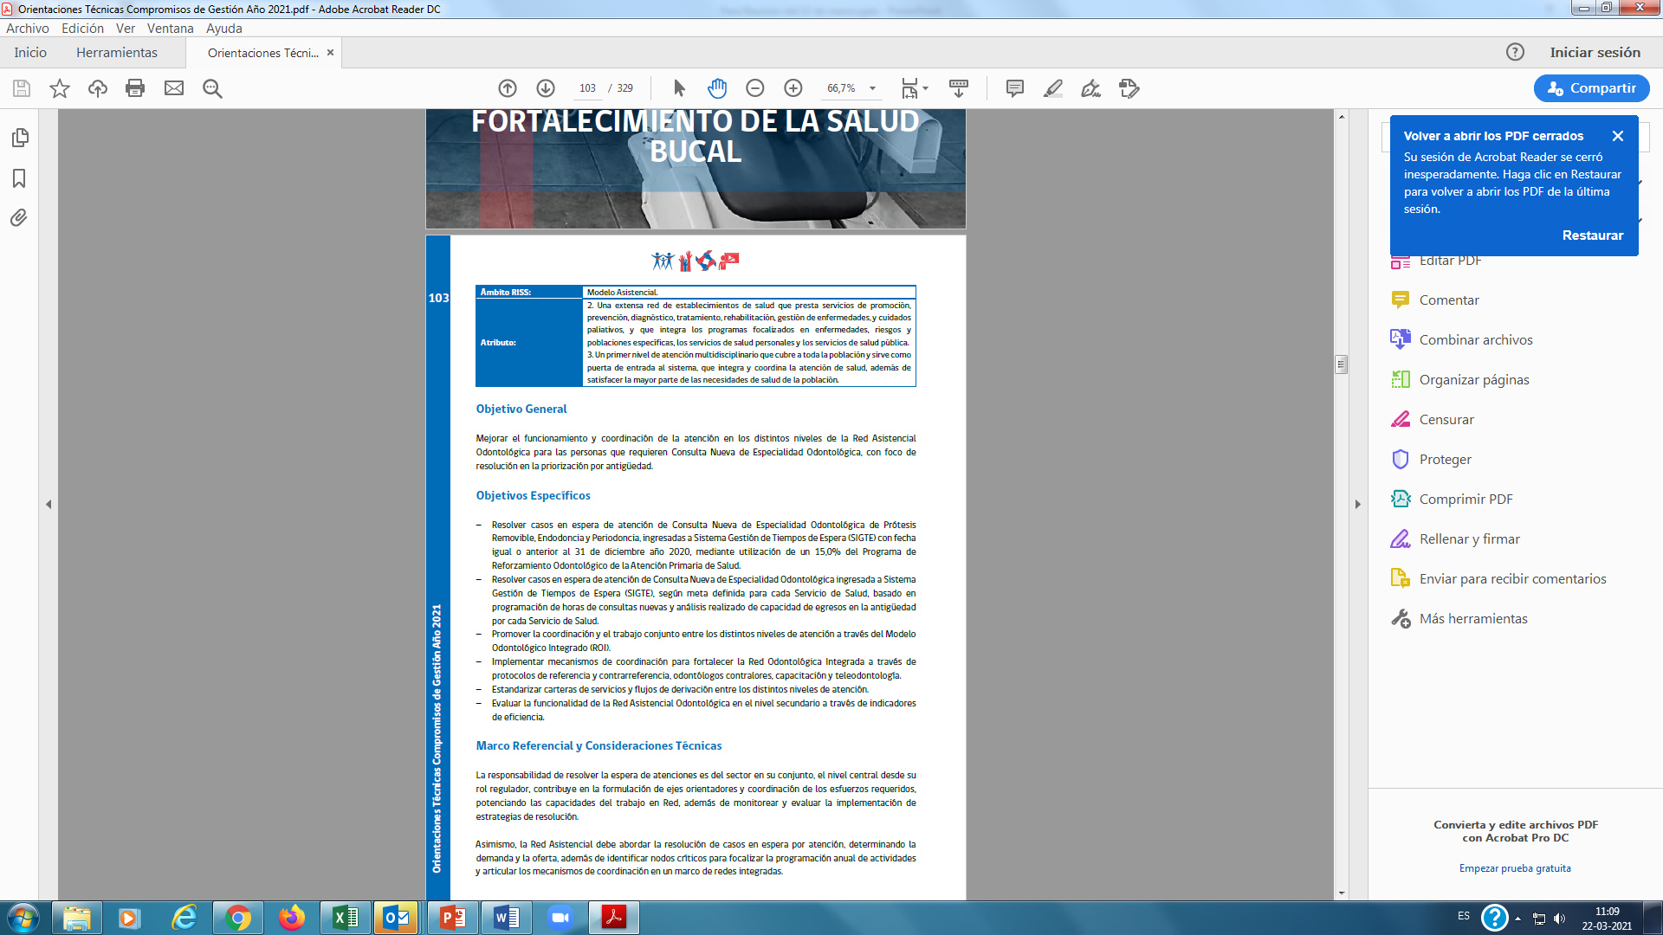
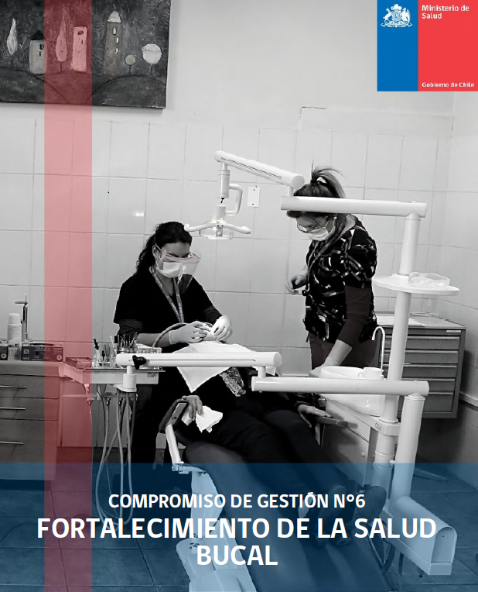
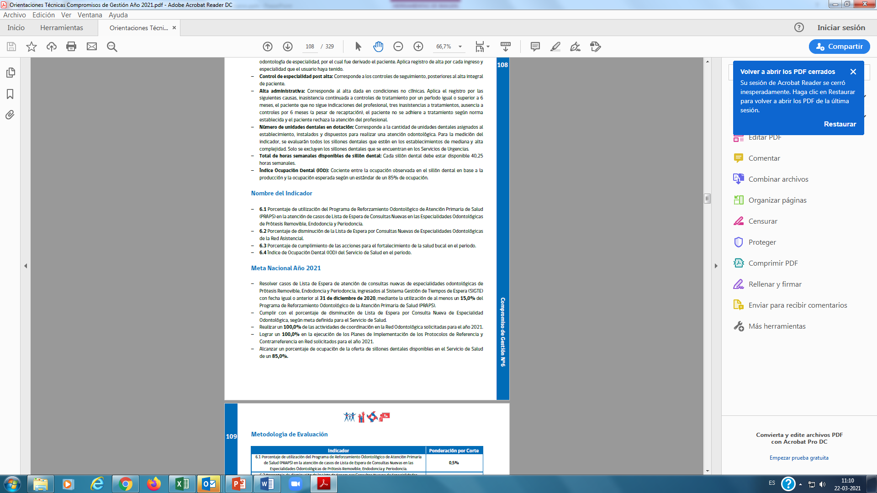

Slide 16
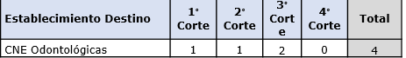
INDICADORES
6.1
Porcentaje de utilización del Programa de Reforzamiento Odontológico de Atención Primaria de Salud (PRAPS) en la atención de casos de Lista de Espera de Consultas Nuevas en las Especialidades Odontológicas de Prótesis Removible, Endodoncia y Periodoncia.
Primer corte : Levantamiento de la oferta de Programas de Reforzamiento Odontológicos en la Atención Primaria de Salud y listado de casos de Lista de Espera por Consulta Nueva de Especialidad Odontológica de Prótesis Removible, Endodoncia y Periodoncia con fecha de corte al 31 de marzo de 2021.
6.2
Porcentaje de disminución de la Lista de Espera por Consultas Nuevas de Especialidades Odontológicas de la Red Asistencial.
Primer corte :
Resolución del 15,0% de su universo total según la meta definida para SS.
Resolución de 100,0% de casos con fecha de ingreso según meta definida para SS
Resolución del 100,0% de casos SENAME según la meta definida para SS. ( fecha entrada mayor a 1 año).
Resolución del 15,0% del universo total de usuarios PRAIS 1°generación con fecha de ingreso igual o anterior al 30/06/2020.
Establecimiento de Destino | COMGES
 | Odontológica
Hospital Base San José de Osorno | 132
Hospital de Purranque | 7
Hospital de Río Negro | 3
Total general | 142

Slide 17
6.3
Porcentaje de cumplimiento de las acciones para el fortalecimiento de la salud bucal en el periodo.
Primer corte: Realizar una Jornada Virtual de coordinación de la Red Asistencial Odontológica en cada Servicio de Salud, con presentaciones de los referentes odontológicos de nivel primario y secundario.
Adaptación de los Protocolos de Referencia y Contrarreferencia Nacionales en las especialidades de Endodoncia, Odontopediatría y Periodoncia. Este proceso de adaptación se debe realizar con grupos de trabajo representativos de la Red Asistencial (especialistas, generales, administrativos, encargados de registro, etc.).
Cumplimiento de las actividades comprometidas para el corte en el Plan de Implementación de las especialidades de Rehabilitación Oral, Trastornos Temporomandibulares y Dolor Orofacial y Ortodoncia y Ortopedia Dento Maxilofacial.
6.4
Índice de Ocupación Dental (IOD) del Servicio de Salud en el periodo.
N° de sillones dentales disponibles por Servicio de Salud. Si no envía el N° de sillones dentales disponibles por establecimiento, se calificará con un 0%.

Slide 18
Otros

Slide 19
Listas de espera de:
Resolutividad, Cirugia menor – EDA
Imágenes Diagnosticas: Mamografías-Eco Abdominal
¡SUBIR A SIGTE¡
Reemplazos en vacaciones- licencias.

Slide 20
LISTA DE ESPERA DE NEUROLOGÍA ADULTOS
SIGTE 19/03/2021
Código establecimiento | Nombre establecimiento | 2018 | 2019 | 2020 | 2021 | total establecimiento origen
123011 | PRAIS |  | 3 | 1 |  | 4
123030 | SAFU | 2 | 8 | 4 | 4 | 18
123100 | HBSJO | 12 | 166 | 225 | 56 | 459
123101 | HPU | 1 |  |  |  | 1
123103 | HPO |  | 9 | 6 | 4 | 19
123104 | HFSLKMM |  | 7 | 9 |  | 16
123105 | HPM | 1 | 5 | 5 | 4 | 15
123300 | Cesfam P. Jáuregui |  | 9 | 11 | 1 | 21
123301 | Cesfam M. Lopetegui |  | 26 | 19 | 4 | 49
123302 | Cesfam Ovejería |  | 12 | 5 |  | 17
123303 | Cesfam R. alto | 3 | 41 | 21 | 1 | 66
123304 | Cesfam Entrelagos | 3 | 9 | 10 | 1 | 23
123305 | Cesfam San Pablo | 2 | 19 | 11 |  | 32
123306 | Cesfam P. Alegre |  | 19 | 13 |  | 32
123307 | Cesfam Purranque | 3 | 45 | 21 | 7 | 76
123309 | Cesfam P.araya | 2 | 27 | 37 | 1 | 67
123310 | Cesfam Quinto C. | 2 | 43 | 14 | 6 | 65
123311 | Cesfam Bahia Mansa |  | 5 | 2 |  | 7
123312 | Cesfam Puaucho |  | 13 | 4 | 1 | 18
123404 | PSR Pichidamas |  | 1 |  |  | 1
123423 | PSR Cascadas |  | 4 | 5 | 1 | 10
123425 | PSR Cancura | 1 | 2 |  |  | 3
200209 | Cosam Rahue |  | 4 | 2 | 1 | 7
200445 | Cosam Oriente |  | 4 | 16 | 2 | 22
Total por Año |  | 32 | 481 | 441 | 94 | 1048

Slide 21
LISTADO DE SIC NO PERTINENTES EGRESADAS
Asegurar que tengan los respaldos para el egreso.
Se le hará llegar el registro
Favor revisar¡¡¡
COSIDERACIONES
Las SIC que son del HBO , el mismo HBO se encargará de informar al usuario de dicho “rechazo” y que quede consignada la contactabilidad.
Cuando el contralor secundario no da ninguna causa de devolución o rechazo : es HBO quien debe generar ese respaldo.
Si APS informó y contactó al usuario y posteriormente realizó egreso con respaldos correspondientes, cumple con lo normado.
En otros casos la derivación no cumplió con los protocolos y eso es responsabilidad de quien derivó, es decir APS y por tanto, debiera contactar a los pacientes e informarle si es que ya no lo hicieron.

Slide 22
FIN

